Slide 1
Содержание Мэясу за 3 минуты
Мэясу （Стандарта обучения иностранным языкам）

Slide 2
Мэясу - это руководство по обучению иностранным языкам, которые начинают изучать со старших классов в японских школах.

Slide 3
Мэясу - это руководство, созданное совместно с преподавателями школ.

Slide 4
Отличительная черта в том, что Мэясу - это не только цели и принципы обучения. Мэясу показывает общую картину: от постановки конкретных целей обучения и планирования уроков до способов оценки.

Slide 5
Хотим обратить внимание на достоинства Мэясу. На веб-сайте представлен богатый материал, который окажет помощь в работе преподавателей - это и содержание обучения, и примеры работы, и планы уроков.

Slide 6
К чему стремится Мэясу?

Slide 7
Идея образования по Мэясу заключается в следующем: "Познать других", "Познать себя", "Наладить связи".

Slide 9
Цель образования: посредством изучения языков и культур разных стран, а также глобального общества, развить в учащихся общечеловеческие ценности и привить навыки поведения в XXI веке.

Slide 10
Для этого были выбраны 10 пунктов, которым придаётся серьёзное значение в качестве навыков, необходимых в XXI веке.

Slide 11
Цель обучения по Мэясу - приобретение общих коммуникативных компетенций.

Slide 12
Общие коммуникативные компетенции формируются в трех секторах: язык, культура, глобальное общество.

Slide 14
В этих трёх секторах приобретаются компетенции, цель которых формирование понимания, знаний, навыков и способностей устанавливать отношения с окружающими.

Slide 15
Эти компетенции называются понимание, умение и налаживание связей.

Slide 17
Эти три сектора и три компетенции называют "три на три".

Slide 18
Для того, чтобы приобрести компетенции "три на три", необходимо учитывать интересы учащихся, их мотивацию, поведение и учебный стиль.

Slide 19
Содержание обучения будет более насыщенным, если связать его с содержанием других предметов, которые изучают учащиеся.

Slide 20
Чтобы приобрести компетенции умения и налаживания связей, важно наладить связь между классной дейятельностью и реальным миром.

Slide 21
К "три на три" были добавлены три взаимодействия. Всё вместе и является ключевой концепцией цели обучения: 3 × 3 + 3 (три на три плюс три).

Slide 22
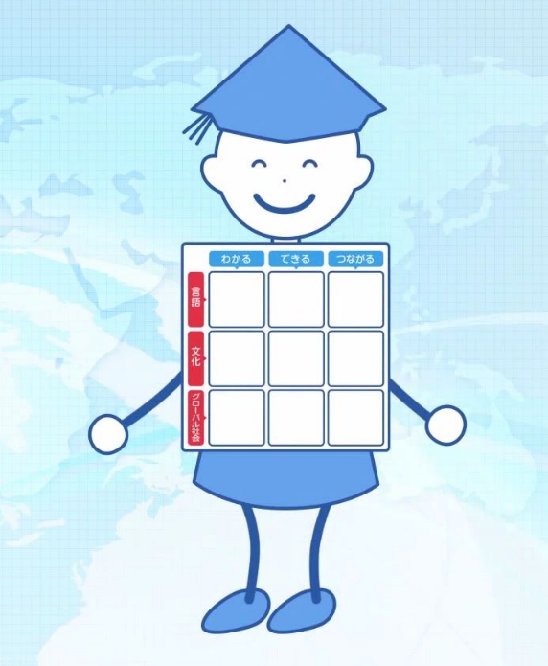
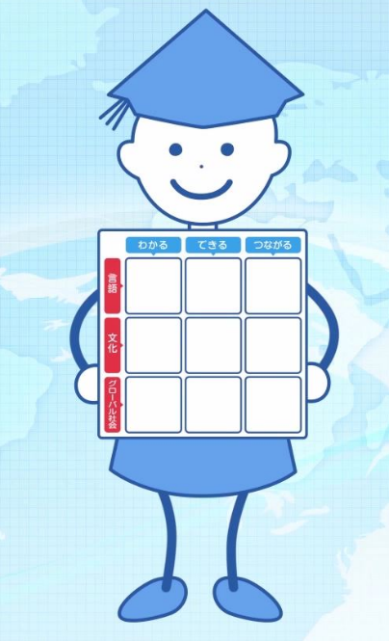
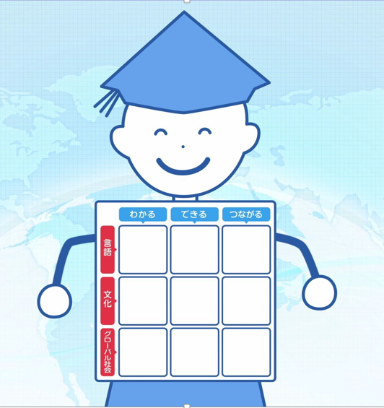
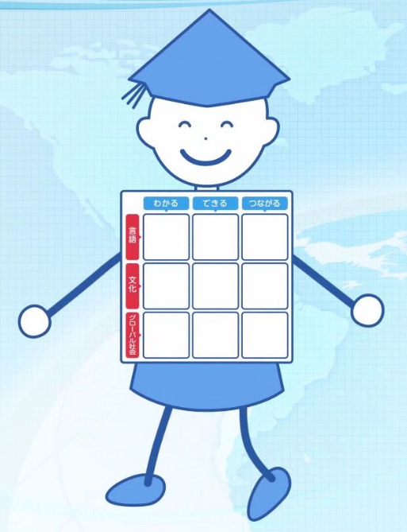
Приобретая общие коммуникативные навыки, развитые с помощью 3 × 3 + 3, учащиеся будут иметь возможность работать в реальном обществе.

Slide 23
Откуда можно начинать работать по "три на три"?

Slide 24
В таблице "три на три" установлены цели, которые направлены не только на освоение языка, но и на то, чтобы посредством языка развивать связи и устанавливать отношения с реальным миром.

Slide 25
Во всех трёх секторах установлены более подробные цели.

Slide 26
Давайте понемногу осваивать "три на три"!

